Slide 1
Report week 2
About supervised and unsupervised learning

Slide 2
Report week 2
01
02
Supervised learning
Unsupervised learning

Slide 3







Report week 2
01
Supervised learning
Dataset
Pear
apple
apple
Pear
Pear
apple
02
Unsupervised learning
apple

Slide 4
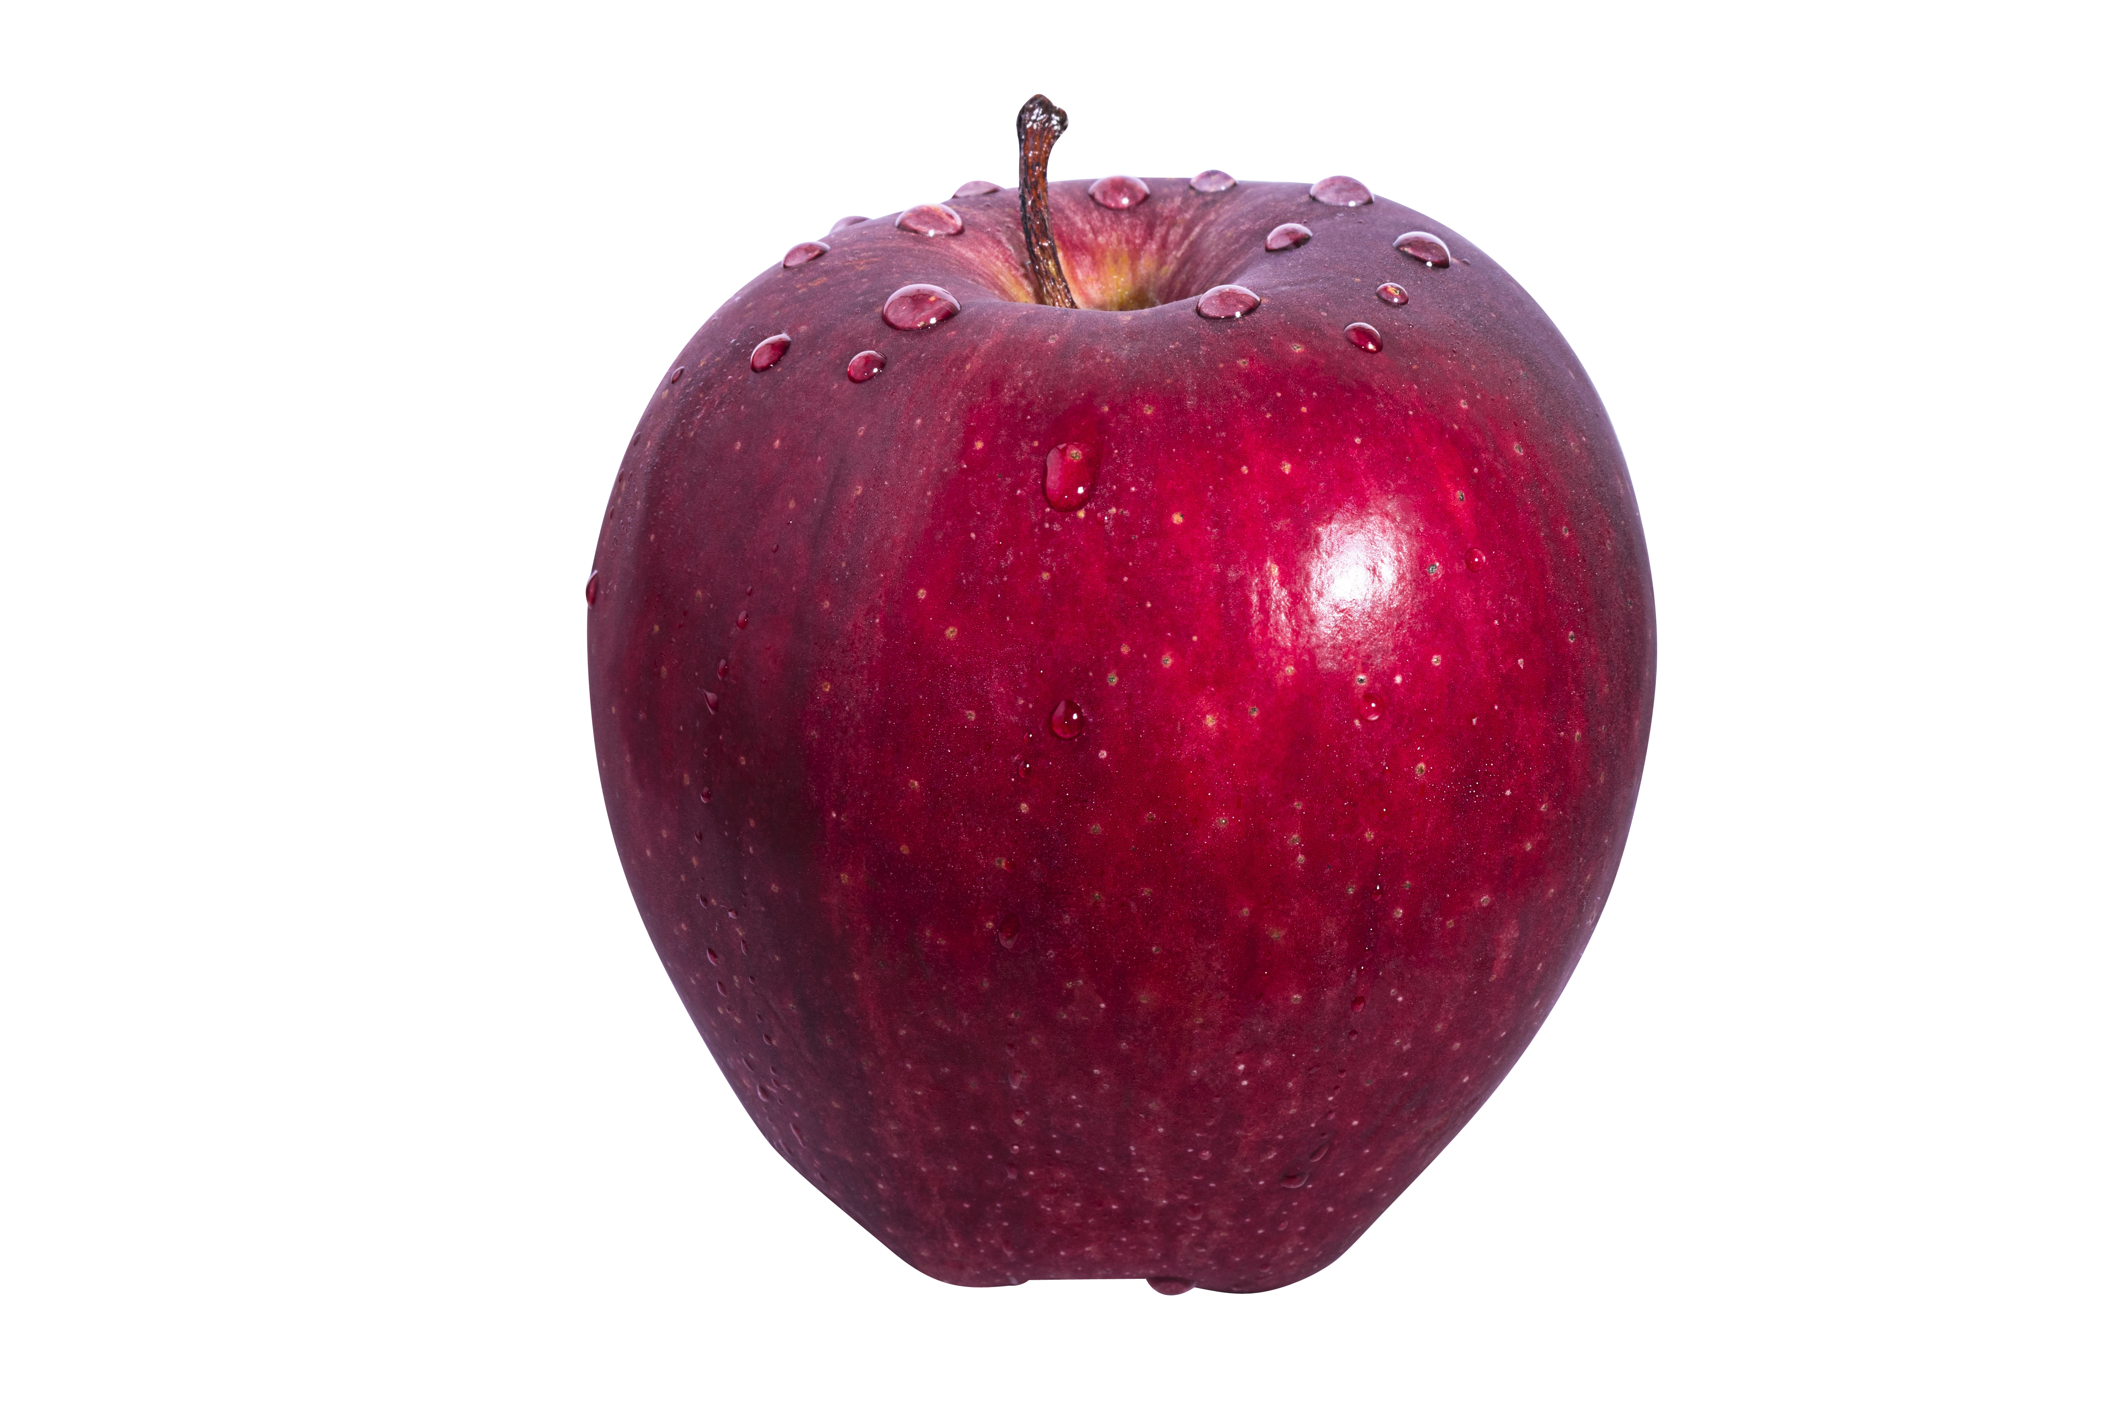
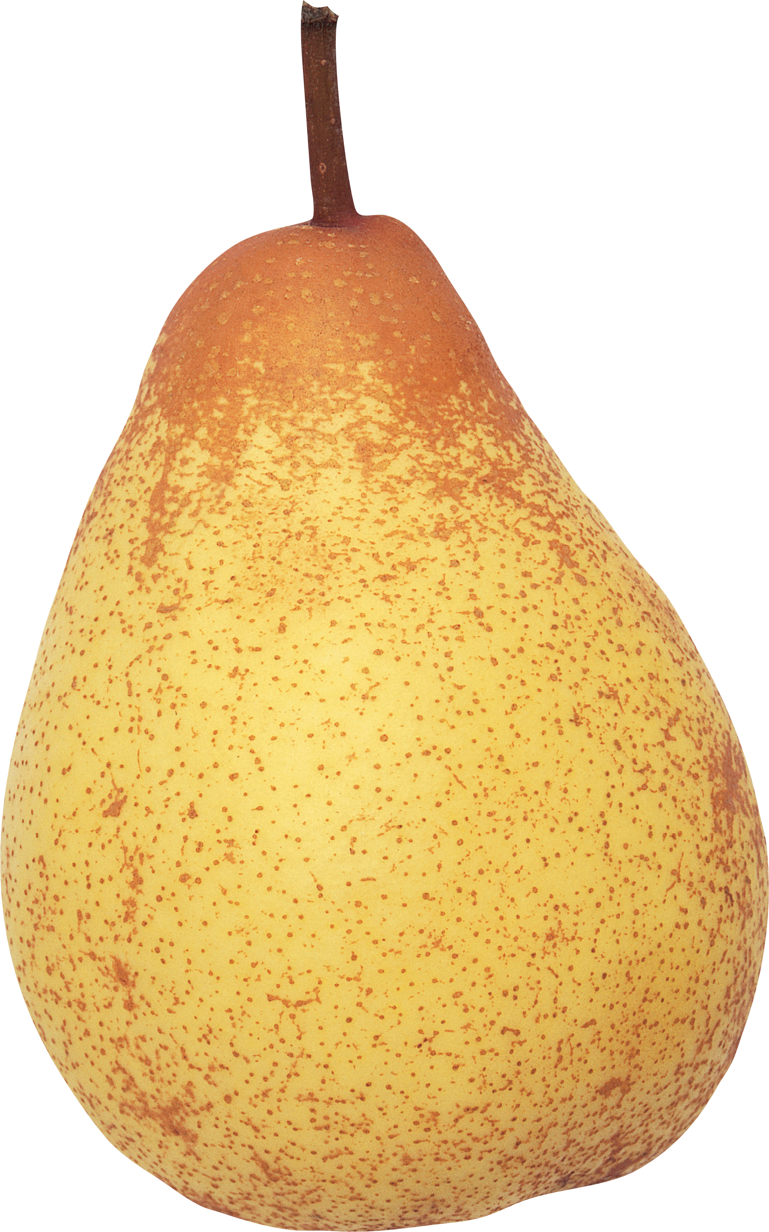
Report week 2
01
Supervised learning
Dataset
Pear
apple
apple
Pear
Pear
apple
Apple
02
Pear
Unsupervised learning
apple

Slide 5
Report week 2
Process to make
01
Supervised learning
Apple
Dataset
Pear
apple
apple
Pear
Pear
apple
apple
Pear

Slide 6
Report week 2
Process to make
Stage 1: collect and label
01
Supervised learning
Apple
Dataset
Pear
apple
apple
Pear
Pear
apple
apple
Pear

Slide 7
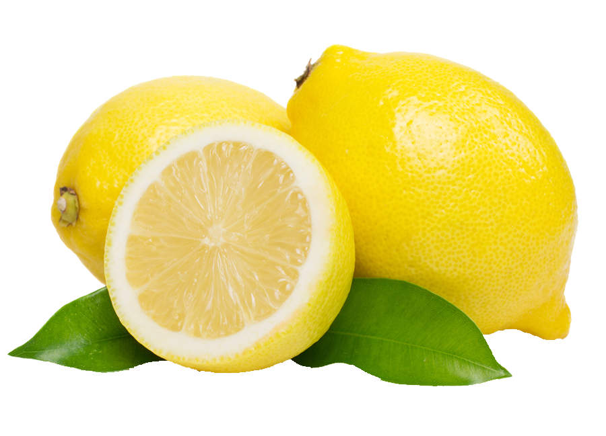


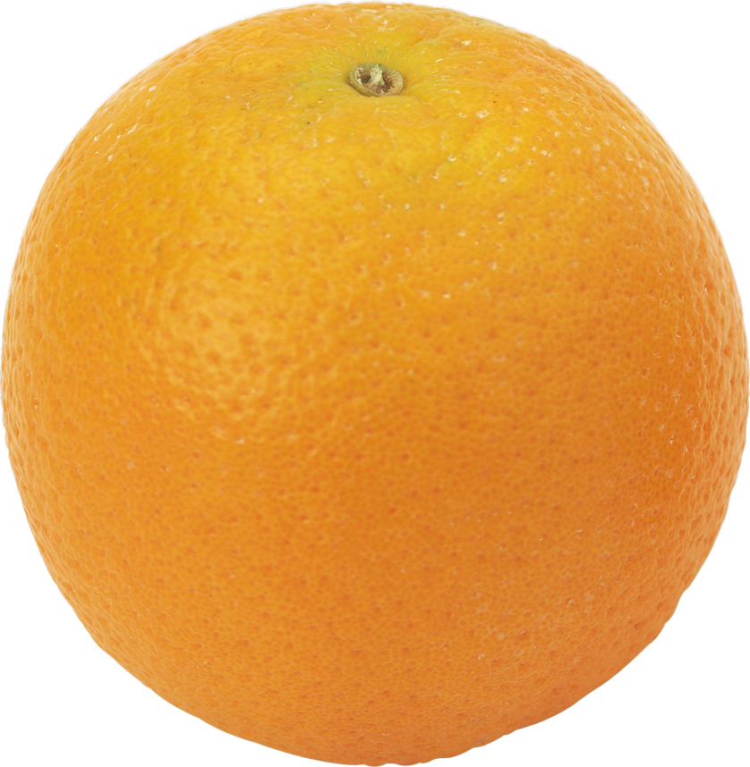
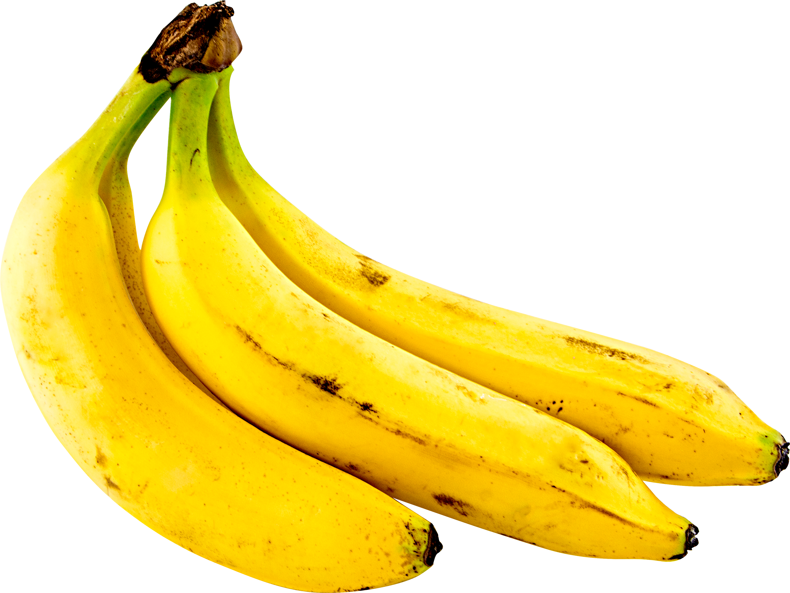
Report week 2
Process to make
Stage 1: collect and label
Dataset
01
Supervised learning
Apple
Dataset
Pear
apple
apple
Pear
Pear
apple
apple
Pear

Slide 8
Report week 2
Stage 2: Preprocessing
Process to make
Stage 1: collect and label
Dataset
Pear1
apple1
Dataset | Height | Width | index A | index B
Apple 1 | 3 | 3,2 | 1 | 0
Apple 2 | 3,2 | NaN | 1 | 0
Apple 3 | 2,9 | 3,3 | 1 | 0
Apple 4 | 3,1 | 3,1 | 1 | 0
Apple 5 | 6,5 | 3,3 | 0 | 0
Pear 1 | 4,9 | 3,9 | 0 | 1
Pear 2 | NaN | 4,2 | 0 | 1
Pear 3 | 5,1 | 4,1 | 0 | 0
apple2
Pear2
apple5
Pear3
apple3
apple4
01
Supervised learning
Apple
Dataset
Pear
apple
apple
Pear
Pear
apple
apple
Pear

Slide 9
Report week 2
Process to make
Stage 1: collect and label
Stage 2: Preprocessing
Step 1: Handling blank, noisy and extraneous data.
Step 1: process the missing part
Dataset
Pear1
apple1
Dataset | Height | Width | index A | index B
Apple 1 | 3 | 3,2 | 1 | 0
Apple 2 | 3,2 | NaN | 1 | 0
Apple 3 | 2,9 | 3,3 | 1 | 0
Apple 4 | 3,1 | 3,1 | 1 | 0
Apple 5 | 6,5 | 3,3 | 0 | 0
Pear 1 | 4,9 | 3,9 | 0 | 1
Pear 2 | NaN | 4,2 | 0 | 1
Pear 3 | 5,1 | 4,1 | 0 | 0
apple2
Pear2
apple5
Pear3
apple3
apple4
01
Supervised learning
Apple
Dataset
Pear
apple
apple
Pear
Pear
apple
apple
Pear

Slide 10
Report week 2
Stage 2: Preprocessing
Process to make
Stage 1: collect and label
Step 1: process the missing part
Step 1: Handling blank, noisy and extraneous data.
Dataset
Pear1
apple1
Dataset | Height | Width | index A | index B
Apple 1 | 3 | 3,2 | 1 | 0
Apple 2 | 3,2 | NaN | 1 | 0
Apple 3 | 2,9 | 3,3 | 1 | 0
Apple 4 | 3,1 | 3,1 | 1 | 0
Apple 5 | 6,5 | 3,3 | 0 | 0
Pear 1 | 4,9 | 3,9 | 0 | 1
Pear 2 | NaN | 4,2 | 0 | 1
Pear 3 | 5,1 | 4,1 | 0 | 0
apple2
Pear2
apple5
Pear3
apple3
apple4
01
Supervised learning
Apple
Dataset
Pear
apple
apple
Pear
Pear
apple
apple
Pear

Slide 11
Report week 2
Stage 2: Preprocessing
Process to make
Stage 1: collect and label
Step 1: process the missing part
Step 1: Handling blank, noisy and extraneous data.
Dataset
Pear1
apple1
Dataset | Height | Width | index A | index B
Apple 1 | 3 | 3,2 | 1 | 0
Apple 2 | 3,2 | NaN | 1 | 0
Apple 3 | 2,9 | 3,3 | 1 | 0
Apple 4 | 3,1 | 3,1 | 1 | 0
Pear 1 | 4,9 | 3,9 | 0 | 1
Pear 2 | NaN | 4,2 | 0 | 1
Pear 3 | 5,1 | 4,1 | 0 | 0
apple2
Pear2
Pear3
apple3
apple4
01
Supervised learning
Apple
Dataset
Pear
apple
apple
Pear
Pear
apple
apple
Pear

Slide 12
Report week 2
Stage 2: Preprocessing
Process to make
Stage 1: collect and label
Step 1: process the missing part
Step 1: Handling blank, noisy and extraneous data.
Dataset
Pear1
apple1
Dataset | Height | Width | index A | index B
Apple 1 | 3 | 3,2 | 1 | 0
Apple 2 | 3,2 | 3,1 | 1 | 0
Apple 3 | 2,9 | 3,3 | 1 | 0
Apple 4 | 3,1 | 3,1 | 1 | 0
Pear 1 | 4,9 | 3,9 | 0 | 1
Pear 2 | 5 | 4,2 | 0 | 1
Pear 3 | 5,1 | 4,1 | 0 | 0
apple2
Pear2
Pear3
apple3
apple4
01
Supervised learning
Apple
Dataset
Pear
apple
apple
Pear
Pear
apple
apple
Pear

Slide 13
Report week 2
Stage 2: Preprocessing
Process to make
Stage 1: collect and label
Step 1: process the missing part
Step 2: encoding label
Dataset
2
1
1
2
Apple | 1
Pear | 2
2
1
1
01
Supervised learning
Apple
Dataset
Pear
apple
apple
Pear
Pear
apple
apple
Pear

Slide 14
Report week 2
Stage 2: Preprocessing
Process to make
Stage 1: collect and label
Step 1: process the missing part
Step 2: encoding one-hot
Dataset
(0,1)
(1,0)
(1,0)
Apple | 0
Pear | 1
Object = (Apple,Pear)
(0,1)
(0,1)
(1,0)
(1,0)
01
Supervised learning
Apple
Dataset
Pear
apple
apple
Pear
Pear
apple
apple
Pear

Slide 15
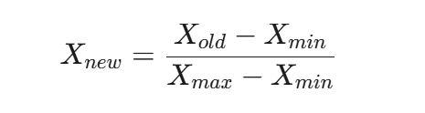
Report week 2
Stage 2: Preprocessing
Process to make
Stage 1: collect and label
Step 1: process the missing part
Step 3: scaling max(1) – min(0)
Dataset
(0,1)
(1,0)
Dataset | Height | Width | index A | index B
(1,0) | 3 | 3,2 | 1 | 0
(1,0) | 3,2 | 3,1 | 1 | 0
(1,0) | 2,9 | 3,3 | 1 | 0
(1,0) | 3,1 | 3,1 | 1 | 0
(0,1) | 4,9 | 3,9 | 0 | 1
(0,1) | 5 | 4,2 | 0 | 1
(0,1) | 5,1 | 4,1 | 0 | 0
max | 5,1 | 4,2 | 1 | 1
min | 2,9 | 3,1 | 0 | 0
(1,0)
(0,1)
(0,1)
(1,0)
(1,0)
01
Supervised learning
Apple
Dataset
Pear
apple
apple
Pear
Pear
apple
apple
Pear

Slide 16
Report week 2
Stage 2: Preprocessing
Process to make
Stage 1: collect and label
Step 1: process the missing part
Step 3: scaling max(1) – min(0)
Dataset
Compress data into a range from 0 to 1 with min is 0 and max is 1
(0,1)
(1,0)
Dataset | Height | Width | index A | index B
(1,0) | 3 -> 0,045 | 3,2 -> 0,09 | 1 -> 1 | 0 -> 0
(1,0) | 3,2 -> 0,136 | 3,1 -> 0 | 1 -> 1 | 0 -> 0
(1,0) | 2,9 -> 0 | 3,3 -> 0,18 | 1 -> 1 | 0 -> 0
(1,0) | 3,1 -> 0,09 | 3,1 -> 0 | 1 -> 1 | 0 -> 0
(0,1) | 4,9 -> 0,9 | 3,9 -> 0,72 | 0 -> 0 | 1 -> 1
(0,1) | 5 -> 0,954 | 4,2 -> 1 | 0 -> 0 | 1 -> 1
(0,1) | 5,1 -> 1 | 4,1 -> 0,9 | 0 -> 0 | 0 -> 0
max | 5,1 | 4,2 | 1 | 1
min | 2,9 | 3,1 | 0 | 0
(1,0)
(0,1)
(0,1)
(1,0)
(1,0)
01
Supervised learning
Apple
Dataset
Pear
apple
apple
Pear
Pear
apple
apple
Pear

Slide 17
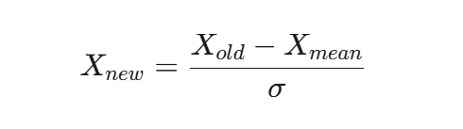
Report week 2
Stage 2: Preprocessing
Process to make
Stage 1: collect and label
Step 1: process the missing part
Step 3: Standardization (Z-score scaling)
Compressing data to a normal distribution, where 0 is the mean of the data, means that the further a value is from the mean, the further it will be from 0 after compression.
Dataset
(0,1)
(1,0)
Dataset | Height | Width | index A | index B
(1,0) | 3 -> -0,92 | 3,2 -> -0,8 | 1 -> 0,88 | 0 -> -0,64
(1,0) | 3,2 -> -0,71 | 3,1 -> -1,02 | 1 -> 0,88 | 0 -> -0,64
(1,0) | 2,9 -> -1,02 | 3,3 -> -0,58 | 1 -> 0,88 | 0 -> -0,64
(1,0) | 3,1 -> -0,81 | 3,1 -> -1,02 | 1 -> 0,88 | 0 -> -0,64
(0,1) | 4,9 -> 1,04 | 3,9 -> 0,76 | 0 -> -1,16 | 1 -> 1,58
(0,1) | 5 -> 1,14 | 4,2 -> 1,42 | 0 -> -1,16 | 1 -> 1,58
(0,1) | 5,1 -> 1,25 | 4,1 -> 1,2 | 0 -> -1,16 | 0 -> -0,64
mean | 3,89 | 3,56 | 0,57 | 0,29
SD | 0,97 | 0,45 | 0,49 | 0,45
(1,0)
(0,1)
(0,1)
(1,0)
(1,0)
01
Supervised learning
Apple
Dataset
Pear
apple
apple
Pear
Pear
apple
apple
Pear

Slide 18
Report week 2
Process to make
Stage 1: collect and label
Stage 3: Split data
Step 1: Handling blank, noisy and extraneous data.
Step 1: process the missing part
Dataset | Height | Width | index A | index B
(1,0) | -0,92 | -0,8 | 0,88 | -0,64
(1,0) | -0,71 | -1,02 | 0,88 | -0,64
(0,1) | 0,92 | 0,68 | -1,16 | 1,58
(0,1) | 0,9 | 0,71 | -1,16 | 1,58
(1,0) | -1,02 | -0,58 | 0,88 | -0,64
(1,0) | -0,81 | -1,02 | 0,88 | -0,64
(0,1) | 1,01 | 1,28 | -1,16 | 1,58
(1,0) | -0,6 | -0,67 | 0,88 | -0,64
(0,1) | 1 | 1 | -1,16 | 1,58
(1,0) | -0,89 | -0,82 | 0,88 | -0,64
(0,1) | 1,14 | 1,42 | -1,16 | 1,58
(1,0) | -0,68 | -0,96 | -1,16 | -0,64
(0,1) | 1,04 | 0,76 | -1,16 | 1,58
(1,0) | -0,91 | -0,36 | 0,88 | -0,64
(0,1) | 1,25 | 1,2 | -1,16 | 0,64
01
Supervised learning
Apple
Dataset
Pear
apple
apple
Pear
Pear
apple
apple
Pear

Slide 19
Report week 2
Process to make
Stage 1: collect and label
Stage 3: Split data
Step 1: Handling blank, noisy and extraneous data.
Step 1: process the missing part
Dataset | Height | Width | index A | index B
(1,0) | -0,92 | -0,8 | 0,88 | -0,64
(1,0) | -0,71 | -1,02 | 0,88 | -0,64
(0,1) | 0,92 | 0,68 | -1,16 | 1,58
(0,1) | 0,9 | 0,71 | -1,16 | 1,58
(1,0) | -1,02 | -0,58 | 0,88 | -0,64
(1,0) | -0,81 | -1,02 | 0,88 | -0,64
(0,1) | 1,01 | 1,28 | -1,16 | 1,58
(1,0) | -0,6 | -0,67 | 0,88 | -0,64
(0,1) | 1 | 1 | -1,16 | 1,58
(1,0) | -0,89 | -0,82 | 0,88 | -0,64
(0,1) | 1,14 | 1,42 | -1,16 | 1,58
(1,0) | -0,68 | -0,96 | -1,16 | -0,64
(0,1) | 1,04 | 0,76 | -1,16 | 1,58
(1,0) | -0,91 | -0,36 | 0,88 | -0,64
(0,1) | 1,25 | 1,2 | -1,16 | 0,64
Train set
74%
Validation set
13%
13%
Test set answer
Test set
01
Supervised learning
Apple
Dataset
Pear
apple
apple
Pear
Pear
apple
apple
Pear

Slide 20
Report week 2
Process to make
Stage 1: collect and label
Stage 4: Trainning
Step 1: Handling blank, noisy and extraneous data.
Step 1: process the missing part
Dataset | Height | Width | index A | index B
(1,0) | -0,92 | -0,8 | 0,88 | -0,64
(1,0) | -0,71 | -1,02 | 0,88 | -0,64
(0,1) | 0,92 | 0,68 | -1,16 | 1,58
(0,1) | 0,9 | 0,71 | -1,16 | 1,58
(1,0) | -1,02 | -0,58 | 0,88 | -0,64
(1,0) | -0,81 | -1,02 | 0,88 | -0,64
(0,1) | 1,01 | 1,28 | -1,16 | 1,58
(1,0) | -0,6 | -0,67 | 0,88 | -0,64
(0,1) | 1 | 1 | -1,16 | 1,58
(1,0) | -0,89 | -0,82 | 0,88 | -0,64
(0,1) | 1,14 | 1,42 | -1,16 | 1,58
-0,68 | -0,96 | -1,16 | -0,64
1,04 | 0,76 | -1,16 | 1,58
(0,1)
(1,0)
(1,0)
(0,1)
01
Supervised learning
Apple
Dataset
Pear
apple
apple
Pear
Pear
apple
apple
Pear

Slide 21
Report week 2
Process to make
Stage 1: collect and label
Stage 4: Trainning
Step 1: Handling blank, noisy and extraneous data.
Step 1: process the missing part
Dataset | Height | Width | index A | index B
(1,0) | -0,92 | -0,8 | 0,88 | -0,64
(1,0) | -0,71 | -1,02 | 0,88 | -0,64
(0,1) | 0,92 | 0,68 | -1,16 | 1,58
(0,1) | 0,9 | 0,71 | -1,16 | 1,58
(1,0) | -1,02 | -0,58 | 0,88 | -0,64
(1,0) | -0,81 | -1,02 | 0,88 | -0,64
(0,1) | 1,01 | 1,28 | -1,16 | 1,58
(1,0) | -0,6 | -0,67 | 0,88 | -0,64
(0,1) | 1 | 1 | -1,16 | 1,58
(1,0) | -0,68 | -0,96 | -1,16 | -0,64
(0,1) | 1,04 | 0,76 | -1,16 | 1,58
-0,89 | -0,82 | 0,88 | -0,64
1,14 | 1,42 | -1,16 | 1,58
(0,1)
(1,0)
(1,0)
(0,1)
01
Supervised learning
Apple
Dataset
Pear
apple
apple
Pear
Pear
apple
apple
Pear

Slide 22
Report week 2
Process to make
Stage 1: collect and label
Stage 4: Trainning
Step 1: Handling blank, noisy and extraneous data.
Step 1: process the missing part
Dataset | Height | Width | index A | index B
(1,0) | -0,89 | -0,82 | 0,88 | -0,64
(0,1) | 1,14 | 1,42 | -1,16 | 1,58
(0,1) | 0,92 | 0,68 | -1,16 | 1,58
(0,1) | 0,9 | 0,71 | -1,16 | 1,58
(1,0) | -1,02 | -0,58 | 0,88 | -0,64
(1,0) | -0,81 | -1,02 | 0,88 | -0,64
(0,1) | 1,01 | 1,28 | -1,16 | 1,58
(1,0) | -0,6 | -0,67 | 0,88 | -0,64
(0,1) | 1 | 1 | -1,16 | 1,58
(1,0) | -0,68 | -0,96 | -1,16 | -0,64
(0,1) | 1,04 | 0,76 | -1,16 | 1,58
-0,92 | -0,8 | 0,88 | -0,64
-0,71 | -1,02 | 0,88 | -0,64
(1,0)
(0,1)
(1,0)
(1,0)
01
Supervised learning
Apple
Dataset
Pear
apple
apple
Pear
Pear
apple
apple
Pear

Slide 23
Report week 2
Process to make
Stage 1: collect and label
Stage 4: Trainning
Step 1: Handling blank, noisy and extraneous data.
Step 1: process the missing part
Dataset | Height | Width | index A | index B
(1,0) | -0,89 | -0,82 | 0,88 | -0,64
(0,1) | 1,14 | 1,42 | -1,16 | 1,58
(0,1) | 0,92 | 0,68 | -1,16 | 1,58
(1,0) | -0,92 | -0,8 | 0,88 | -0,64
(1,0) | -0,71 | -1,02 | 0,88 | -0,64
(1,0) | -0,81 | -1,02 | 0,88 | -0,64
(0,1) | 1,01 | 1,28 | -1,16 | 1,58
(1,0) | -0,6 | -0,67 | 0,88 | -0,64
(0,1) | 1 | 1 | -1,16 | 1,58
(1,0) | -0,68 | -0,96 | -1,16 | -0,64
(0,1) | 1,04 | 0,76 | -1,16 | 1,58
0,9 | 0,71 | -1,16 | 1,58
-1,02 | -0,58 | 0,88 | -0,64
(1,0)
(1,0)
(0,1)
(1,0)
01
Supervised learning
Apple
Dataset
Pear
apple
apple
Pear
Pear
apple
apple
Pear

Slide 24
Report week 2
Process to make
Stage 1: collect and label
Stage 4: Trainning
Step 1: Handling blank, noisy and extraneous data.
Step 1: process the missing part
Dataset | Height | Width | index A | index B
(1,0) | -0,89 | -0,82 | 0,88 | -0,64
(0,1) | 1,14 | 1,42 | -1,16 | 1,58
(0,1) | 0,92 | 0,68 | -1,16 | 1,58
(1,0) | -0,92 | -0,8 | 0,88 | -0,64
(1,0) | -0,71 | -1,02 | 0,88 | -0,64
(1,0) | -0,81 | -1,02 | 0,88 | -0,64
(0,1) | 1,01 | 1,28 | -1,16 | 1,58
(0,1) | 0,9 | 0,71 | -1,16 | 1,58
(1,0) | -1,02 | -0,58 | 0,88 | -0,64
(1,0) | -0,68 | -0,96 | -1,16 | -0,64
(0,1) | 1,04 | 0,76 | -1,16 | 1,58
-0,6 | -0,67 | 0,88 | -0,64
1 | 1 | -1,16 | 1,58
(1,0)
(0,1)
(1,0)
(0,1)
01
Supervised learning
Apple
Dataset
Pear
apple
apple
Pear
Pear
apple
apple
Pear

Slide 25
Report week 2
Stage 5: Evaluate
-0,91 | -0,36 | 0,88 | -0,64
1,25 | 1,2 | -1,16 | 0,64
Dataset | Height | Width | index A | index B
(1,0) | -0,89 | -0,82 | 0,88 | -0,64
(0,1) | 1,14 | 1,42 | -1,16 | 1,58
(0,1) | 0,92 | 0,68 | -1,16 | 1,58
(1,0) | -0,92 | -0,8 | 0,88 | -0,64
(1,0) | -0,71 | -1,02 | 0,88 | -0,64
(1,0) | -0,81 | -1,02 | 0,88 | -0,64
(0,1) | 1,01 | 1,28 | -1,16 | 1,58
(0,1) | 0,9 | 0,71 | -1,16 | 1,58
(1,0) | -1,02 | -0,58 | 0,88 | -0,64
(1,0) | -0,68 | -0,96 | -1,16 | -0,64
(0,1) | 1,04 | 0,76 | -1,16 | 1,58
…
...
(1,0)
(0,1)
Accurentcy
Confusion matrix
MAE
MSE
F1 score

Slide 26
Report week 2
Stage 6: optimal
K=6
Loop = 10
Repeat = 100
Divide = 3
Nayn = True
Focus = True
-0,91 | -0,36 | 0,88 | -0,64
1,25 | 1,2 | -1,16 | 0,64
…
...
(1,0)
(0,1)
Accurentcy
MAE
MSE
Confusion matrix
F1 score

Slide 27
Report week 2
Stage 6: optimal
K=6
Loop = 10
Repeat = 100
Divide = 3
Nayn = True
Focus = True
-0,91 | -0,36 | 0,88 | -0,64
1,25 | 1,2 | -1,16 | 0,64
…
...
(1,0)
(0,1)
Accurentcy
MAE
MSE
Confusion matrix
F1 score

Slide 28
Report week 2
Stage 6: optimal
K=6
Loop = 10
Repeat = 100
Divide = 3
Nayn = True
Focus = True

Slide 29
Report week 2
Stage 6: optimal
K=6
Loop = 10
Repeat = 100
Divide = 3
Nayn = True
Focus = True

Slide 30
Report week 2
Stage 7: implementation and monitoring

Slide 31
Report week 2
Stage 7: implementation and monitoring
apple

Slide 32
Report week 2
Stage 7: implementation and monitoring
Pear

Slide 33
Report week 2
Stage 7: implementation and monitoring
Apple

Slide 34

Report week 2
Stage 7: implementation and monitoring
???
APPLE

Slide 35
Report week 2
Stage 7: implementation and monitoring
???
APPLE

Slide 36
Report week 2
Stage 7: implementation and monitoring
Apple
APPLE

Slide 37
The diffirent bettwen
Classification
Regression
Draw the graph to observe the driffirent between those object in dataset and tryin to categorize them
Draw the graph in a way that is as close to the data as possible to minimize the error.
Vs

Slide 38

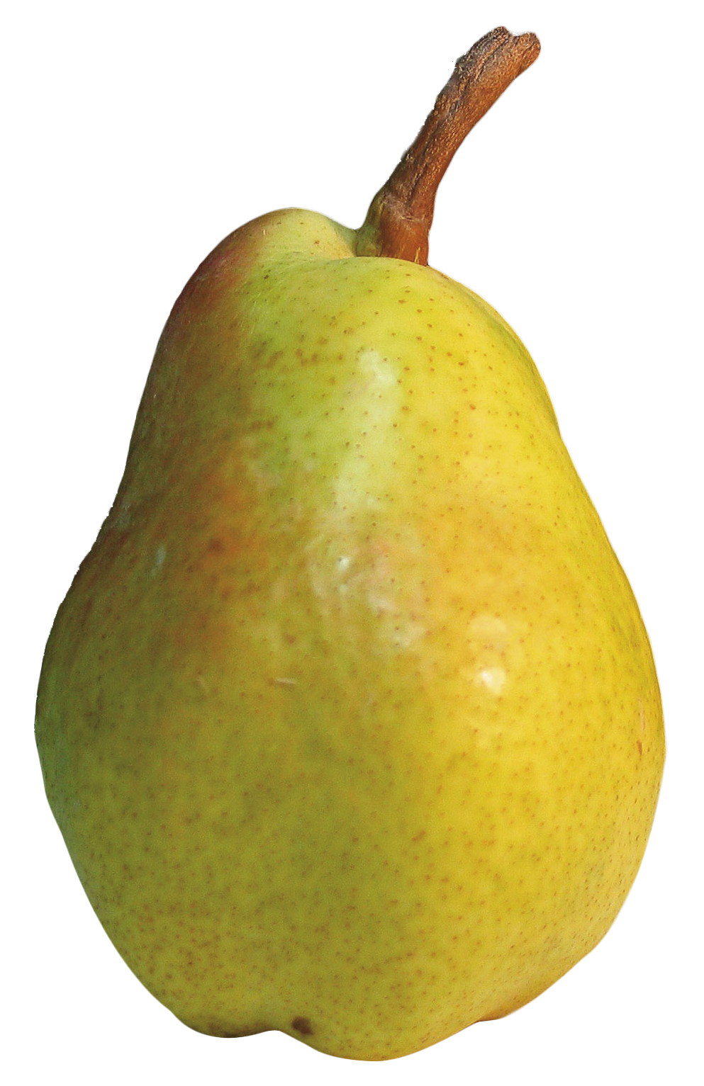
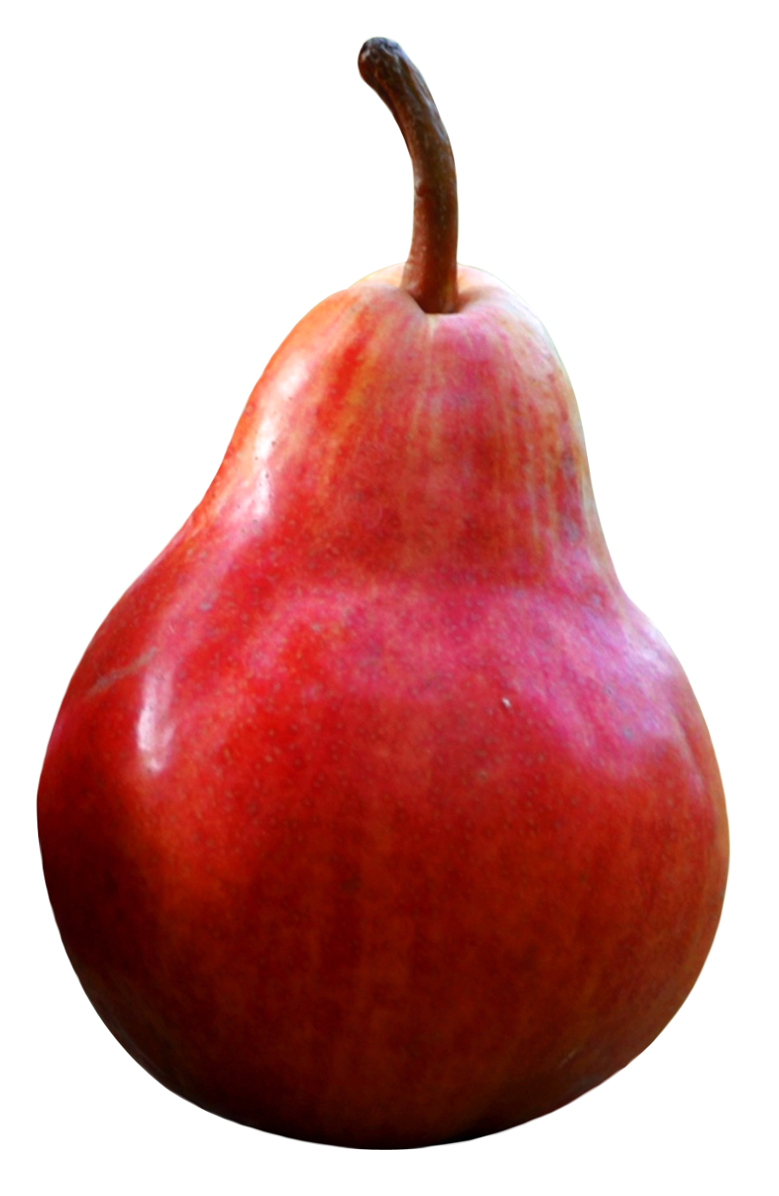
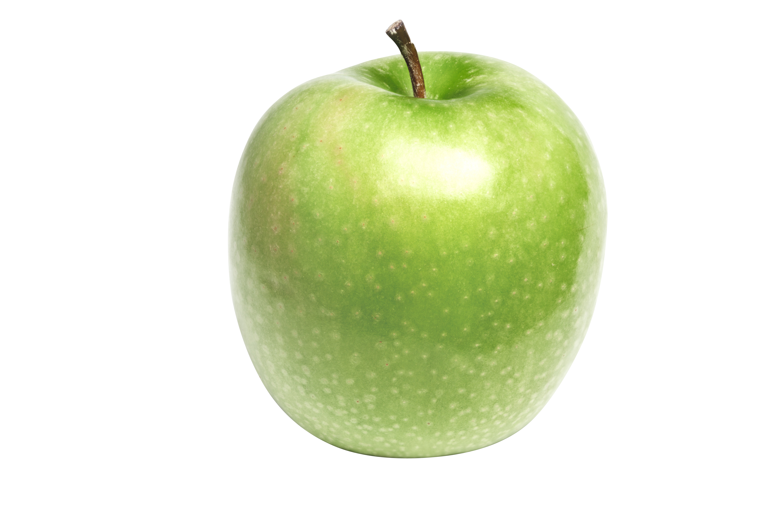
Report week 2
Dataset
Classification
Regression
Draw the graph to observe the driffirent between those object in dataset and tryin to categorize them
Draw the graph in a way that is as close to the data as possible to minimize the error.
01
02
Supervised learning
Unsupervised learning
What is SL ?
Process to make
The diffirent bettwen

Slide 39
Report week 2
02
Unsupervised learning
Dataset
01
Supervised learning
What is SL ?
Process to make
Fruit 1
The diffirent bettwen
Fruit 2
K = 2

Slide 40
Report week 2
02
Unsupervised learning
Dataset
01
Supervised learning
What is SL ?
Process to make
Fruit 1
The diffirent bettwen
Fruit 2
Fruit 3
Fruit 4
K = 4

Slide 41
Report week 2
02
Unsupervised learning
Dataset
Fruit 1
Fruit 2
Fruit 3
Fruit 4
K = 4

Slide 42
Report week 2
02
Unsupervised learning
Dataset
Fruit 1
Fruit 2
Fruit 3
Fruit 4
K = 4

Slide 43
Report week 2
02
Unsupervised learning
Dataset
Fruit 1
Fruit 2
Fruit 3
Fruit 4
K = 4

Slide 44
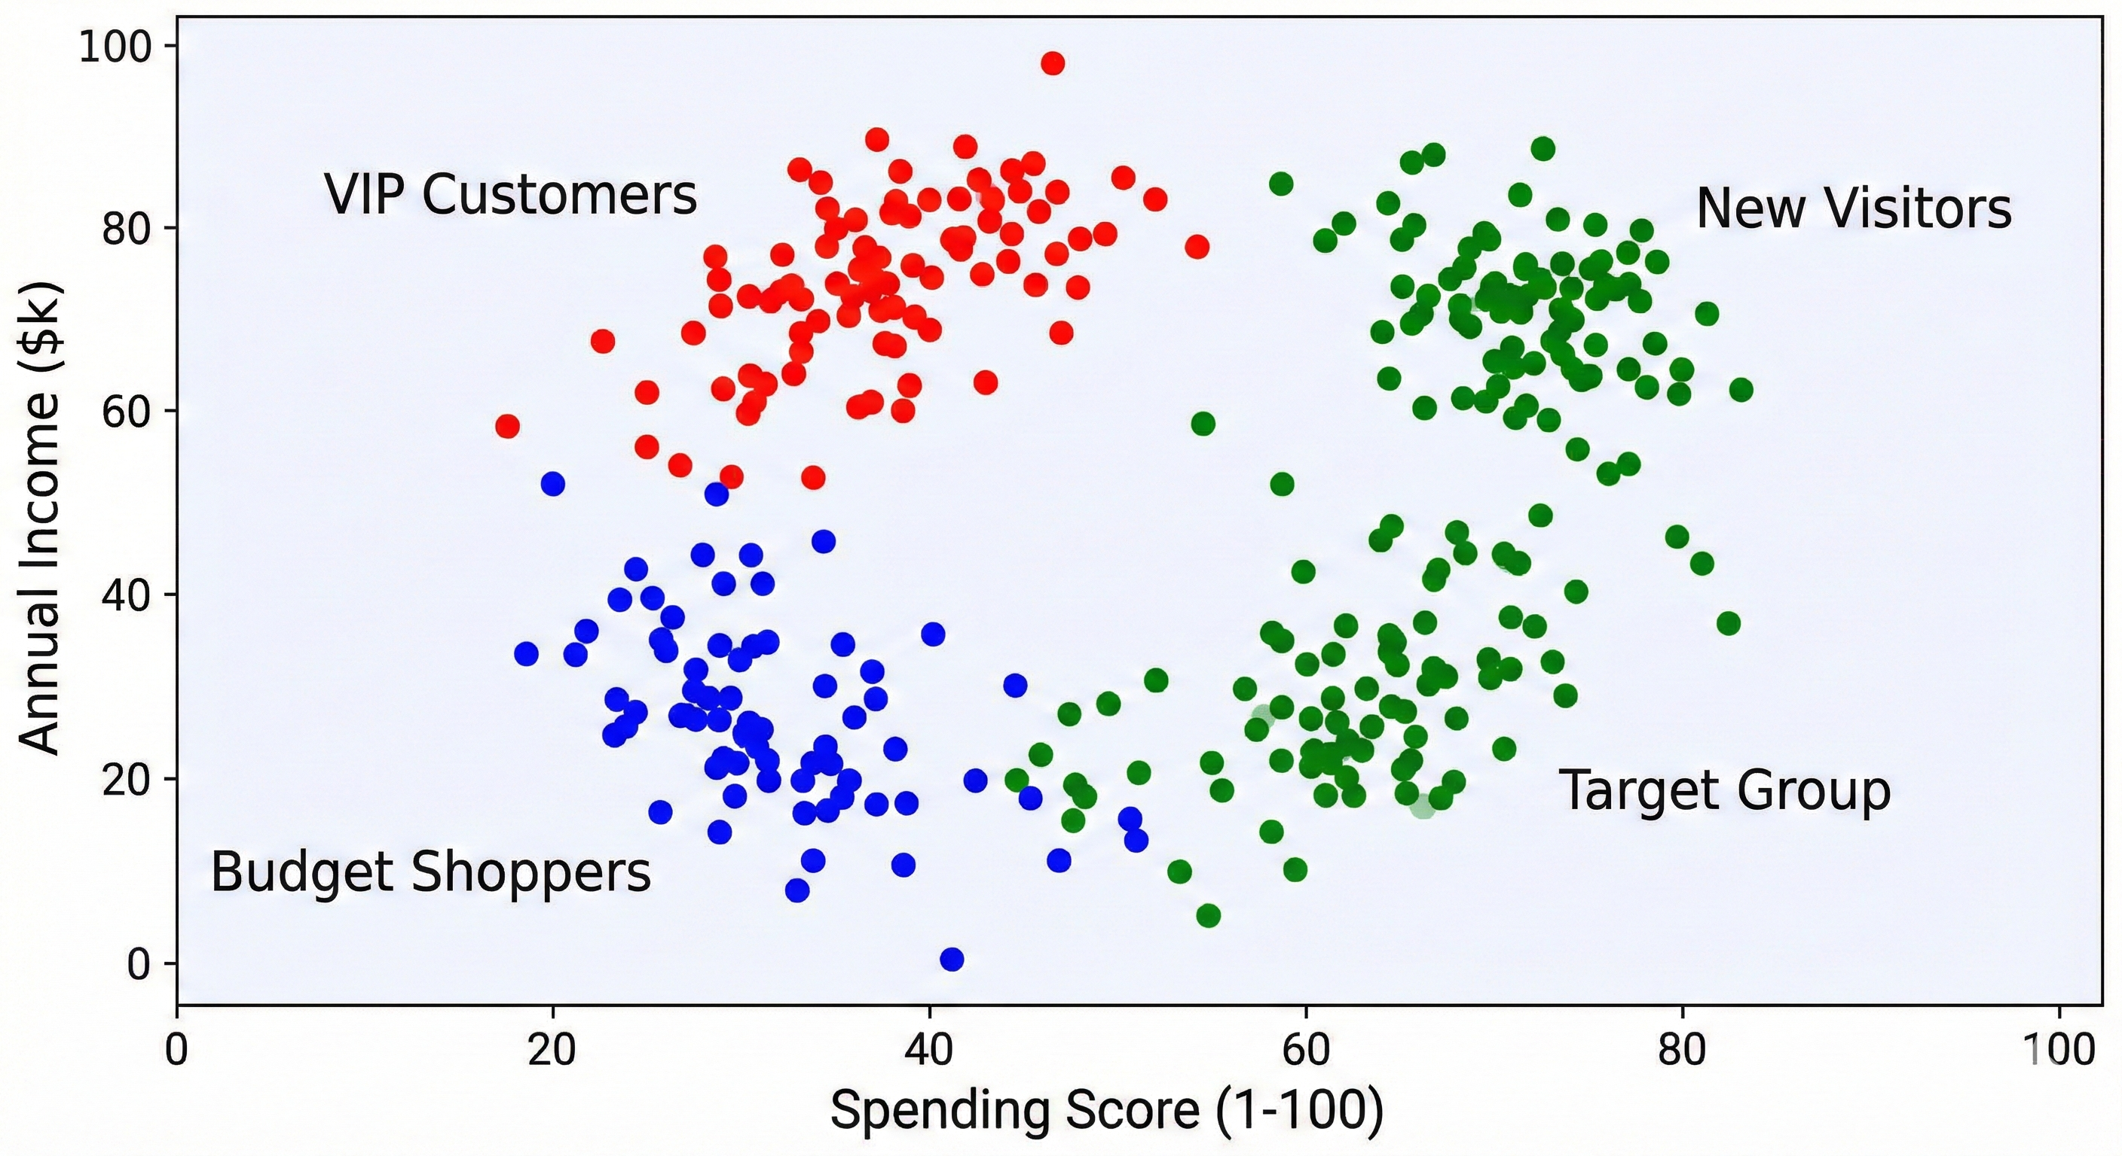
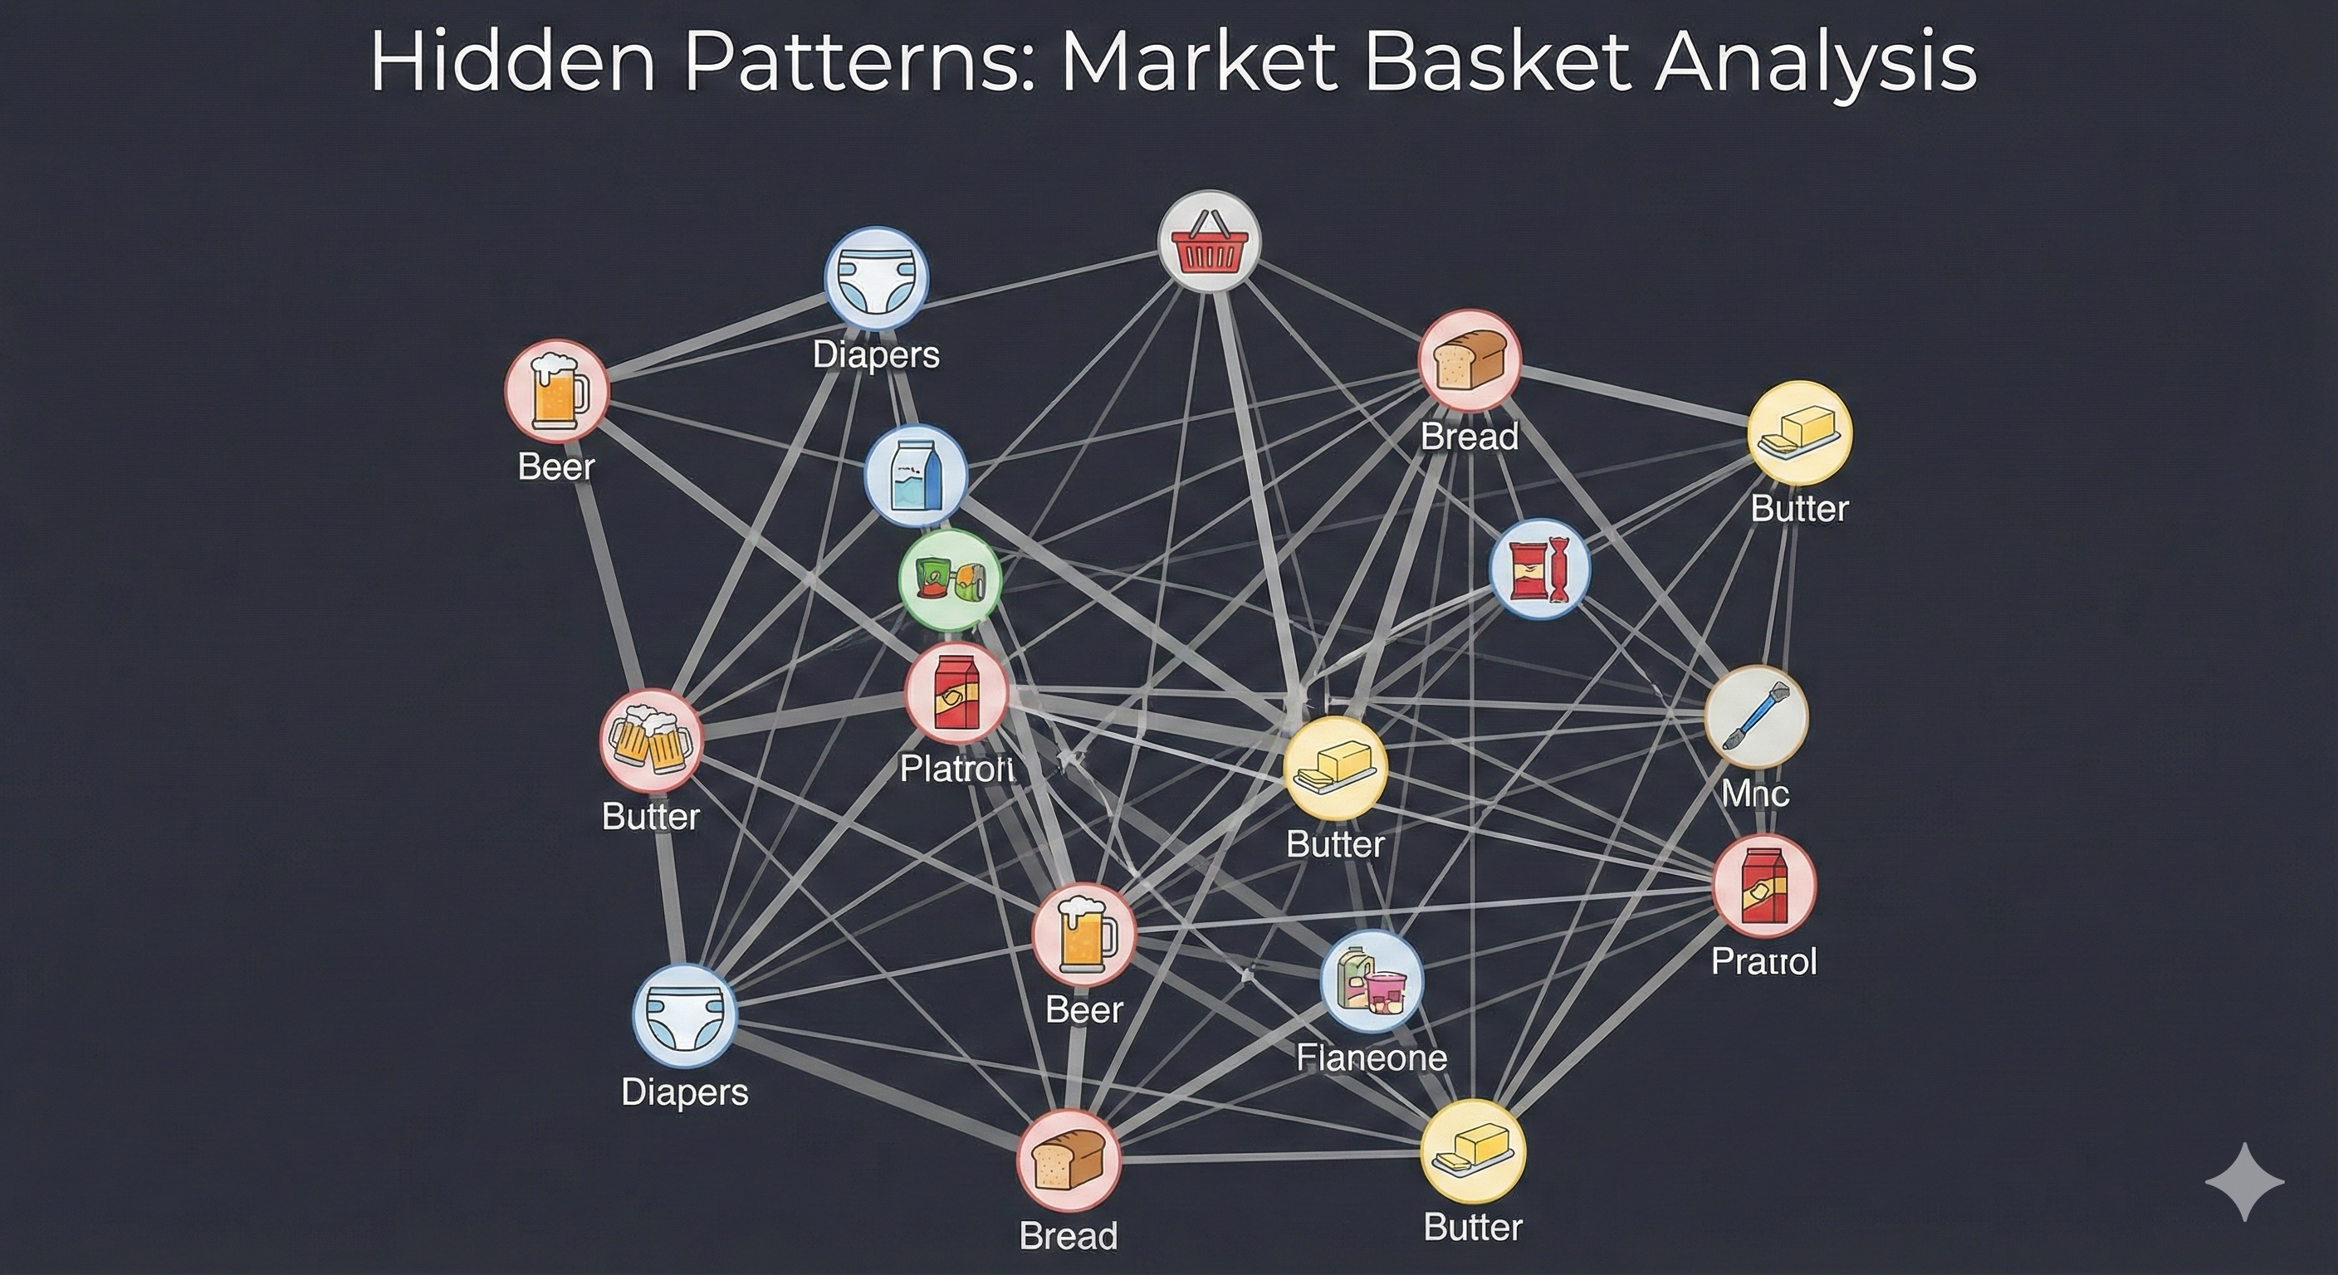
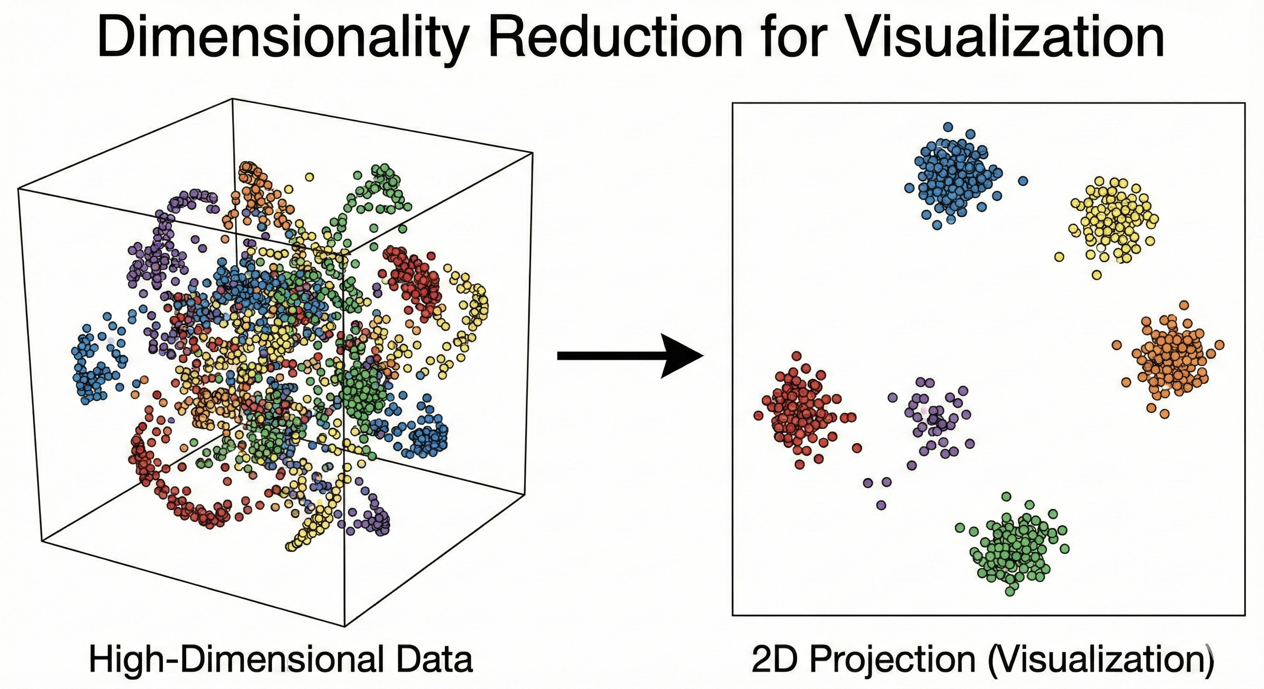
Report week 2
Clustering
02
Unsupervised learning
aim
Dataset
Fruit 1
Fruit 2
Fruit 3
Fruit 4
K = 4
Hidden Patterns
Dimensionality Reduction

Slide 45
Report week 2
02
Unsupervised learning
aim
Hidden Patterns
Clustering
Dimensionality Reduction
Dataset
Fruit 1
Fruit 2
Fruit 3
Fruit 4
K = 4

Slide 46
Report week 2
02
Unsupervised learning
aim
Hidden Patterns
Clustering
Dimensionality Reduction
Dataset
Fruit 1
Fruit 2
Fruit 3
Fruit 4
K = 4

Slide 47
Report week 2
02
Unsupervised learning
aim
Clustering
Hidden Patterns
Dimensionality Reduction
Dataset
Fruit 1
Fruit 2
Fruit 3
Fruit 4
K = 4

Slide 48
Report week 2
02
Unsupervised learning
aim
Dimensionality Reduction
Hidden Patterns
Clustering
Dataset
Fruit 1
Fruit 2
Fruit 3
Fruit 4
K = 4

Slide 49
Report week 2
02
Unsupervised learning
aim
Dimensionality Reduction
Hidden Patterns
Clustering
Đặc điểm | Clustering (Gom nhóm) | Dimensionality Reduction (Giảm chiều)
Mục tiêu | Tìm sự tương đồng giữa các điểm dữ liệu (Samples/Rows). | Tìm sự phụ thuộc giữa các đặc trưng (Features/Columns).
Hành động | Chia dữ liệu thành các nhóm con (clusters). | Nén dữ liệu bằng cách loại bỏ bớt các đặc trưng dư thừa hoặc kết hợp chúng lại.
Kết quả | Nhãn nhóm mới cho từng điểm dữ liệu (Ví dụ: Khách hàng A thuộc nhóm VIP). | Một bộ dữ liệu mới ít cột hơn nhưng vẫn giữ được thông tin gốc.
Thuật toán | K-Means, DBSCAN, Hierarchical Clustering. | PCA (Principal Component Analysis), t-SNE, Autoencoders.
Dataset
Fruit 1
Fruit 2
Fruit 3
Fruit 4
K = 4

Slide 50
Report week 2
02
Unsupervised learning
The diffirent bettwen
Dimensionality Reduction
Đặc điểm | Clustering (Gom nhóm) | Dimensionality Reduction (Giảm chiều)
Mục tiêu | Tìm sự tương đồng giữa các điểm dữ liệu (Samples/Rows). | Tìm sự phụ thuộc giữa các đặc trưng (Features/Columns).
Hành động | Chia dữ liệu thành các nhóm con (clusters). | Nén dữ liệu bằng cách loại bỏ bớt các đặc trưng dư thừa hoặc kết hợp chúng lại.
Kết quả | Nhãn nhóm mới cho từng điểm dữ liệu (Ví dụ: Khách hàng A thuộc nhóm VIP). | Một bộ dữ liệu mới ít cột hơn nhưng vẫn giữ được thông tin gốc.
Thuật toán | K-Means, DBSCAN, Hierarchical Clustering. | PCA (Principal Component Analysis), t-SNE, Autoencoders.
Hidden Patterns
Clustering

Slide 51
Report week 2
01
02
Supervised learning
Unsupervised learning
What is SL ?
What is UL ?
Process to make
Aim
The diffirent betwen
The diffirent bettwen

Slide 52
Report week 2
Supervised learning
Unsupervised learning
Có nhãn (Labeled Data). Dữ liệu bao gồm cặp (Input, Output) rõ ràng.
Dữ liệu đầu vào
Không có nhãn (Unlabeled Data). Chỉ có dữ liệu Input, không có kết quả mẫu.
Dự đoán kết quả đầu ra cho dữ liệu mới dựa trên quy luật đã học.
Mục tiêu
Khám phá cấu trúc ẩn, mô hình hóa phân phối hoặc gom nhóm dữ liệu.
Có cơ chế phản hồi trực tiếp (biết đúng/sai ngay lập tức nhờ nhãn).
Cơ chế phản hồi
Không có phản hồi đúng/sai rõ ràng; mô hình tự tối ưu hóa dựa trên các đặc tính nội tại của dữ liệu.
Thường đơn giản hơn về mặt tính toán vì mục tiêu rõ ràng.
Độ phức tạp
Thường phức tạp hơn vì mô hình phải tự tìm quy luật trong không gian dữ liệu lớn.
Classification (Phân loại), Regression (Hồi quy).
Các bài toán chính
Clustering (Gom nhóm), Association (Luật kết hợp), Dimensionality Reduction.
Dự báo giá nhà, Phân loại email spam, Nhận diện khuôn mặt.
Ví dụ thực tế
Phân khúc khách hàng, Gợi ý phim (dựa trên hành vi), Nén ảnh.

Slide 53
Report week 2
Supervised learning
Các thuật toán tiêu biểu
Unsupervised learning
Thuật toán | Ý tưởng cốt lõi (Cơ chế hoạt động) | Ứng dụng tiêu biểu
Linear Regression | Tìm một đường thẳng (hoặc mặt phẳng) đi qua các điểm dữ liệu sao cho tổng sai số là nhỏ nhất. | Dự đoán giá trị số (giá nhà, doanh thu, nhiệt độ).
Logistic Regression | Dùng hàm Sigmoid để tính xác suất (0 đến 1) một điểm dữ liệu thuộc về một lớp nhất định. | Phân loại nhị phân (Spam/Non-spam, Có bệnh/Không bệnh).
Decision Tree | Chia dữ liệu thành các nhánh nhỏ dần dựa trên các câu hỏi "Có/Không" (như lưu đồ). | Duyệt hồ sơ tín dụng, chẩn đoán y khoa (dễ giải thích).
Random Forest | Kết hợp kết quả từ nhiều cây quyết định (Decision Tree) để đưa ra quyết định cuối cùng ("trí tuệ đám đông"). | Các bài toán cần độ chính xác cao, chống overfitting tốt.
SVM (Support Vector Machine) | Tìm một đường ranh giới (hyperplane) có khoảng cách rộng nhất để phân tách các nhóm dữ liệu. | Nhận diện chữ viết tay, phân loại văn bản, dữ liệu phức tạp.
KNN (K-Nearest Neighbors) | Dự đoán dựa trên sự tương đồng với K điểm dữ liệu hàng xóm gần nhất ("Gần mực thì đen"). | Hệ thống gợi ý đơn giản, tìm kiếm hình ảnh tương đồng.
Thuật toán | Ý tưởng cốt lõi (Cơ chế hoạt động) | Ứng dụng tiêu biểu
K-Means Clustering | Chia dữ liệu thành K nhóm dựa trên khoảng cách đến tâm (centroid) của nhóm đó. | Phân khúc khách hàng, nén màu ảnh.
DBSCAN | Gom các điểm có mật độ cao thành nhóm; coi các điểm nằm lẻ loi ở vùng thưa là nhiễu (noise). | Phát hiện gian lận, phát hiện dị thường, dữ liệu hình dạng lạ.
Hierarchical Clustering | Xây dựng cấu trúc cây (dendrogram) phân cấp các nhóm từ nhỏ đến lớn. | Phân tích phả hệ, phân nhóm tài liệu/tin tức.
PCA (Principal Component Analysis) | Tìm các trục biến thiên chính để chiếu dữ liệu lên đó, giảm số chiều nhưng giữ thông tin quan trọng. | Nén dữ liệu, giảm chiều trước khi train model, khử nhiễu.
t-SNE | Chuyển đổi dữ liệu cao chiều sang 2D/3D sao cho các điểm gần nhau vẫn đứng cạnh nhau. | Trực quan hóa dữ liệu phức tạp (VD: bản đồ các cụm từ vựng).
Có nhãn (Labeled Data). Dữ liệu bao gồm cặp (Input, Output) rõ ràng.
Không có nhãn (Unlabeled Data). Chỉ có dữ liệu Input, không có kết quả mẫu.
Dự đoán kết quả đầu ra cho dữ liệu mới dựa trên quy luật đã học.
Khám phá cấu trúc ẩn, mô hình hóa phân phối hoặc gom nhóm dữ liệu.
Có cơ chế phản hồi trực tiếp (biết đúng/sai ngay lập tức nhờ nhãn).
Không có phản hồi đúng/sai rõ ràng; mô hình tự tối ưu hóa dựa trên các đặc tính nội tại của dữ liệu.
Thường đơn giản hơn về mặt tính toán vì mục tiêu rõ ràng.
Thường phức tạp hơn vì mô hình phải tự tìm quy luật trong không gian dữ liệu lớn.
Classification (Phân loại), Regression (Hồi quy).
Clustering (Gom nhóm), Association (Luật kết hợp), Dimensionality Reduction.
Dự báo giá nhà, Phân loại email spam, Nhận diện khuôn mặt.
Phân khúc khách hàng, Gợi ý phim (dựa trên hành vi), Nén ảnh.

Slide 54
Thanks for watching

Slide 55
Thanks for watching

Slide 56
QnA

